Slide 1

Arquitectura de Sistemas Computacionales
Enfoque cloud · Proyecto Integrador CloudLite
Código: FI303380 · Grupo: 6303C · Periodo: 2026-2
Programa: Ingeniería de Sistemas · Facultad de Ingeniería · UNIAJC
Horario: Lunes 10:00 – 12:00 (120 min)
Modalidad: Virtual
Docente: Julian Andres Castaño
Inicio de clase: 10:10

Slide 2


Julian Andres Castaño
Ingeniero de Sistemas
Candidato a MsC en Inteligencia Artificial
Líder Técnico · Speaker Tecnológico
julianacastano@profesores.uniajc.edu.co
2

Slide 3
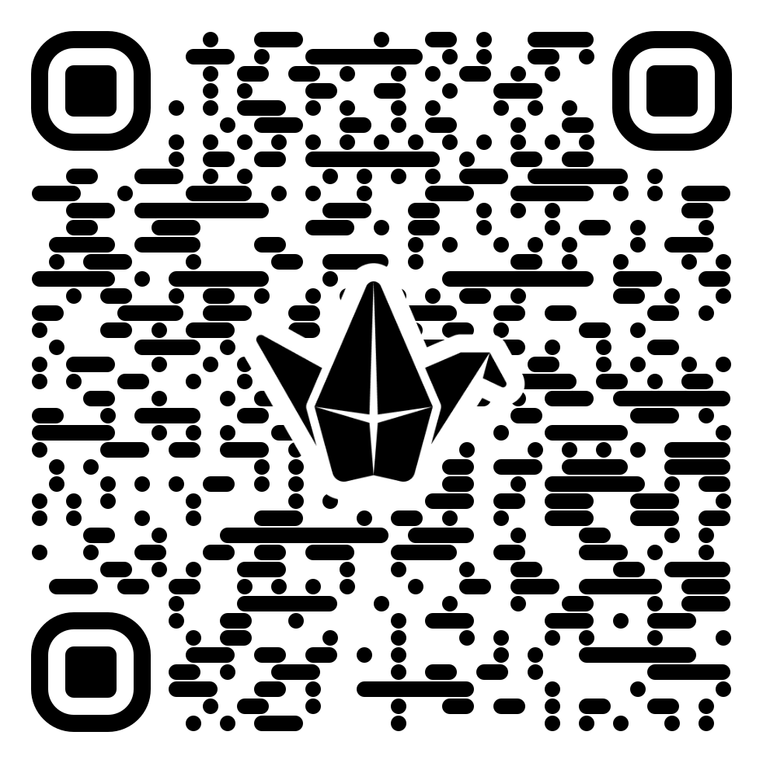
Rompe-hielo · Padlet del grupo
– Escanea el QR o abre el enlace del tablero colaborativo.
– Deja 1 nota en cada columna:
1. ¿Quién soy? (nombre + una habilidad o hobby)
2. Expectativa del curso (1 frase)
3. Pregunta al docente / al grupo
– 5–8 min · sin instalar · solo navegador.
– Enlace: https://padlet.com/andres_dfx/uniaj-l77e9uu16trgdvcp
QR oficial Padlet UNIAJC
3

Slide 4
¿Para qué existe este curso?
– Comprender y aplicar modelos de infraestructura moderna con enfoque en arquitecturas en la nube.
– Diseñar, desplegar y optimizar sistemas distribuidos, escalables y seguros.
– Práctica al servicio del Proyecto Integrador CloudLite (diagramas, labs gratis, CI/CD conceptual).
– Objeto de estudio: diseño, implementación y gestión de arquitecturas en entornos cloud.
4

Slide 5
Objetivo y resultados de aprendizaje
– Objetivo: diseñar e implementar arquitecturas con cloud, virtualización y escalabilidad.
– RAA1 — Comprende y aplica modelos de servicio cloud (IaaS, PaaS, SaaS).
– RAA2 — Configura entornos virtualizados y despliega sistemas distribuidos.
– RAA3 — Evalúa seguridad, rendimiento y sostenibilidad de arquitecturas en la nube.
5

Slide 6
Cómo trabajamos en clase
– Sesión 0 (hoy) = encuadre del curso + evaluación + socialización del Proyecto Integrador CloudLite + herramientas.
– Clase 1 = diagnóstico + arranque del primer tema (introducción a arquitecturas cloud) — mismo bloque de hoy.
– De la sesión 2 en adelante, cada sesión sigue la misma estructura: Teoría Core breve → Taller PI CloudLite → cierre. Modalidad: todas las sesiones son virtuales síncronas por Meet, incluidos la sesión 1 y los parciales (5 / 9 / 12); festivos = clase autónoma. Dos sesiones son dobles (dos temas en un bloque) y la sesión 13 (16/11) es de sustentaciones.
– Herramientas gratis + navegador (sin cloud de pago ni Docker Desktop). Talleres y quices/parciales se entregan/presentan en ExamLab (https://uniaj.examlab.workers.dev/) — no es la plataforma oficial de la UNIAJC, la usamos solo para esto.
– Hilo conductor de todo el semestre: Proyecto Integrador CloudLite.
6

Slide 7
Sistema de evaluación (Acuerdo pedagógico)
Corte 1
Corte 2
Corte 3
30%
30%
40%
24/08 – 27/09/2026
28/09 – 25/10/2026
26/10 – 22/11/2026
– Parcial 1 (21/09 · sesión 5) · 10%
– Talleres o Quiz · 10%
– Asistencia · 10%
– Parcial 2 (19/10 · sesión 9) · 10%
– Talleres o Quiz · 10%
– Asistencia · 10%
– Parcial 3 (09/11 · sesión 12) · 15%
– PI CloudLite · 20%
– Asistencia · 5%
Parciales síncronos por Meet · nunca en festivo/autónoma. Día de parcial = solo evaluación.
7

Slide 8
CONTENIDO
Sesión 0 + 13 sesiones · grupo 6303C · lunes 10:00–12:00 · los 15 temas se conservan: dos sesiones son dobles y la sesión 13 es de sustentaciones
– Sesión 0 – Presentación del curso: logística, evaluación y socialización del PI CloudLite (24/08)
– Sesión 1 – Diagnóstico · Introducción a arquitecturas cloud (24/08)
– Sesión 2 – Modelos de servicio IaaS / PaaS / SaaS (31/08)
– Sesión 3 – Virtualización y contenedores (07/09)
– Sesión 4 – Microservicios y arquitecturas distribuidas (14/09)
– Sesión 5 – Parcial 1 (21/09) · virtual síncrona · solo evaluación
– Sesión 6 – Seguridad en la nube (28/09)
– Sesión 7 – Redes y almacenamiento cloud + Monitoreo, optimización y CI/CD (05/10) · sesión doble · Clases 7+8
– Sesión 8 – Costos y sostenibilidad cloud (12/10) · Autónoma (festivo) · material Clase 10
– Sesión 9 – Parcial 2 (19/10) · virtual síncrona · solo evaluación
– Sesión 10 – Avance del proyecto final (CloudLite) + Pruebas de rendimiento y preparación final (26/10) · sesión doble · Clases 11+12
– Sesión 11 – Escalabilidad automática (02/11) · Autónoma (festivo) · material Clase 13
– Sesión 12 – Parcial 3 (09/11) · virtual síncrona · solo evaluación
– Sesión 13 – Presentación del proyecto y cierre (16/11) · Sustentación del Proyecto Integrador · material Clase 15
8

Slide 9
Proyecto Integrador · CloudLite
– Socialización de hoy (Sesión 0): presentamos el PI completo para que lo tengan claro desde la Clase 1.
– Diseño y simulación de una arquitectura cloud para una aplicación web/API (CloudLite App).
– Entregables: diagramas C4/despliegue · lab contenedores (navegador) · CI/CD conceptual · informe + sustentación.
– Pesa 20% en el tercer corte; se construye por avances a lo largo del semestre.
– Hilo conductor de cada clase regular/autónoma (teoría al servicio del entregable).
9

Slide 10





Herramientas del curso
Gratis · navegador / free tier · Floci en evaluación (piloto opcional)
draw.io
C4 · despliegue
Excalidraw
Bocetos de taller
Killercoda
Lab contenedores · 1 h
GitHub Actions
CI/CD conceptual
ExamLab
Talleres + quices/parciales
10

Slide 11
¡Empezamos!
Arquitectura de Sistemas Computacionales · FI303380 · Grupo 6303C
Lunes 10:00 – 12:00 · Periodo 2026-2
UNIAJC · Ingeniería de Sistemas
CloudLite con criterio: escalable, seguro y sostenible

